Slide 1
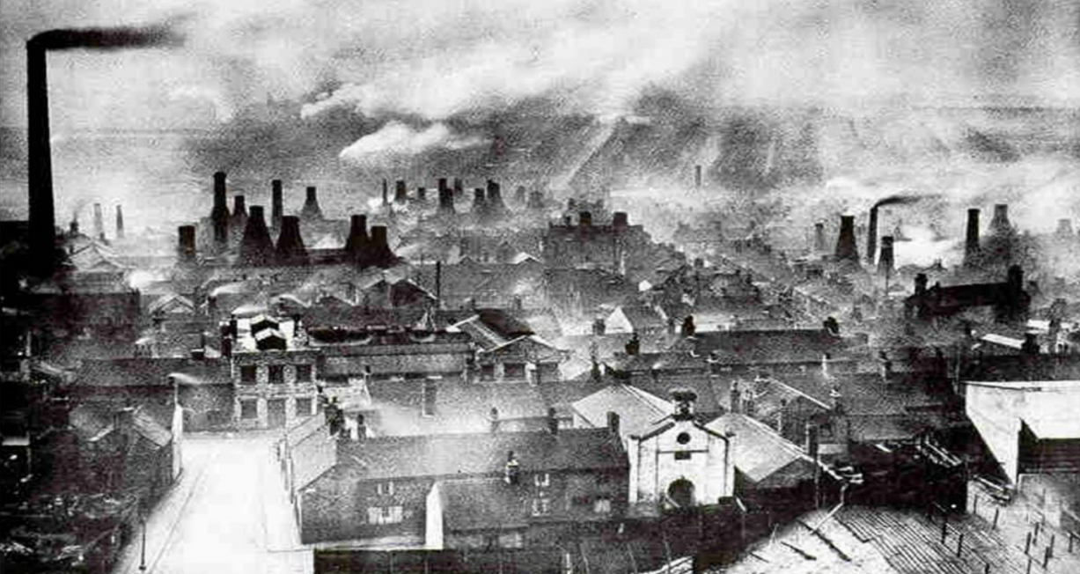
ÚZEMNÍ PLÁNOVÁNÍ A URBANISMUS
2. CVIČENÍ
INDUSTRIÁLNÍ MĚSTA

Slide 2
DOPADY PRŮMYSLOVÉ REVOLUCE na tehdejší města
První fáze PR neměla závažný vliv na tehdejší města – podniky rozptýleny v krajiny.
Impuls: těžba, zpracování a využívání uhlí -> koncentrace průmyslových aktivit -> vznik průmyslových měst.
1) Řada průmyslových měst se vyvíjela „z ničeho“ a enormním tempem.
Rychlý růst: Liverpool, Glasgow.
2) Zároveň rozvoj tradičních středověkých měst (Bristol, Nottingham).
3) Rozvoj dopravně-exponovaných měst. (Londýn)

Slide 3
DOPADY PRŮMYSLOVÉ REVOLUCE na tehdejší města
ŠPATNÉ HYGIENICKÉ PODMÍNKY
Proud přistěhovalců z venkova (chudší vrstvy, hůře uplatnitelní).
Nedostatečně vyvinutá technická infrastruktura (kanalizace, zajištění pitné vody).
Zhoršení životního prostředí (ovzduší).
Nízká úroveň hygieny -> epidemie cholery.
CHADWICKOVA ZPRÁVA (???)
PUBLIC HEALTH ACT (???)
GENERAL REGISTER OFFICES (???)
PR přinášela významné změny i do vzhledu průmyslových budov / technologií.

Slide 4
URBANISMUS (19. STOLETÍ)
Začaly vznikat plánovací utopie (Charles Fourier, Robert Owen, … ).
Haussmannizace Paříže - https://www.youtube.com/watch?v=r9jcCi2UC3Y
Častým řešením – asanace (ozdravění prostředí). Původně: zajištění pitné vody, snížení hustoty obyvatel / nadměrné zastavěnosti. Později: výhodnější starou zástavbu odstranit a nahradit ji novými objekty. Rozsáhlými asanacemi prošla také Praha (pražské Židovské město).
Také v Brně se asanovalo… 1880-1900, nebyla vyvolána hygienickými podmínkami, ale Brno bylo relativně bohaté město -> potřeba reinvestovat -> každý rok bylo zbouráno kolem 100 domů -> investice do nových bytových domů.

Slide 5
2. CVIČENÍ
Navrhněte osnovu a trasu terénní vycházky zaměřené na urbanistický vývoj vámi vybraného průmyslového města.
Soustřeďte se na struktury, budovy, oblasti spojené s obdobím klasické industrializace 19. a začátku 20. století. Zdůvodněte vždy proč právě byste vedli procházku těmito místy a čím jsou tato místa výjimečná z hlediska urbanismu.
Úkol odevzdejte v podobě PPT prezentace (na další hodině někteří představí své verze v 5 až 7 minutách – pokud nebude terénní vycházka s dr. Mulíčkem).
Pokuste se zdůvodnit výběr trasy a jednotlivé zahrnuté zastávky / položky.
DEADLINE: 16.10. 2023 5:59

Slide 6
DĚKUJI ZA POZORNOST

